Slide 1
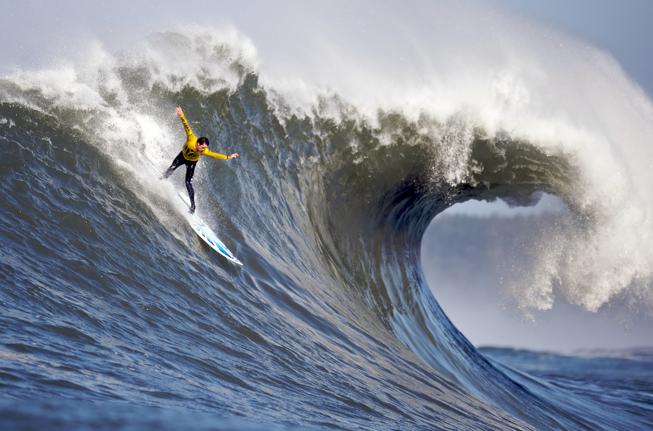
RPG復興禱告總動員
Revival Prayer Group

Slide 2
主題經文：馬太福音/Matthew 18:19-20
我 又 告 訴 你 們 ， 若 是 你 們 中 間 有 兩 個 人 在 地 上 同 心 合 意 的 求 甚 麼 事 ， 我 在 天 上 的 父 必 為 他 們 成 全 。 20因 為 無 論 在 那 裡 ， 有 兩 三 個 人 奉 我 的 名 聚 會 ， 那 裡 就 有 我 在 他 們 中 間 。
Again I say unto you, That if two of you shall agree on earth as touching any thing that they shall ask, it shall be done for them of my Father which is in heaven. For where two or three are gathered together in my name, there am I in the midst of them.

Slide 3
一．RPG（Revival prayer group）復興禱告小組
1.復興---原文意思《更新, 修復，回過神來，被帶回》
2. RPG是聖靈要在這末後的福音大收割，與神，與 人同行同工的禱告運動。
每個人都需要屬靈同伴及禱告有方向。
林前9：26-所 以 我 奔 跑 、 不 像 無 定 向 的 ． 我 鬥 拳 、 不 像 打 空 氣 的 。
3. 教會當如何為震動做好預備？
約15：5-我 是 葡 萄 樹 、 你 們 是 枝 子 ． 常 在 我 裡 面 的 、 我 也 常 在 他 裡 面 、 這 人 就 多 結 果 子 ． 因 為 離 了 我 、 你 們 就 不 能 作 甚 麼 。

Slide 4
二. RPG復興禱告小組”特色”：
1. RPG 是一個以神為中心的禱告
2. 挑望我們對神的熱情與渴慕
3.是兩三個人的禱告
一個人走得快，一群人走得遠！
4.以主禱文為架構的禱告
5.是聖靈所啓動的禱告運動

Slide 5


Slide 6
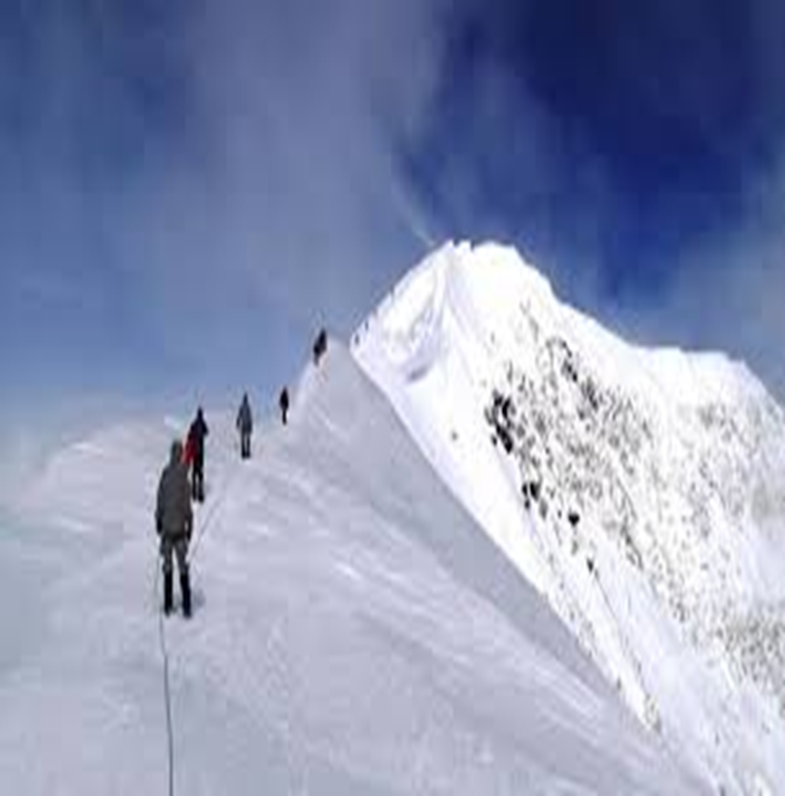
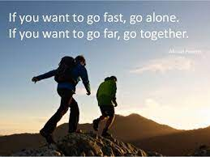

Slide 7
三. RPG要怎麽做?
1. 以感恩和贊美開始-焦點轉向神，脫離自我中心
詩100：4a-當 稱 謝 進 入 他 的 門 、 當 讚 美 進 入 他 的 院 ． 當 感 謝 他 、 稱 頌 他 的 名 。
一次只感恩一件事。（可以1輪或最多3輪）
2. 用一節經文，奉主的名，用正面積極話語宣告出來
賽43：4a-因 我 看 你 為 寶 為 尊 、 又 因 我 愛 你 。
---奉主耶穌的名宣告，我是尊貴的！
太6：9-所 以 你 們 禱 告 、 要 這 樣 說 ． 我 們 在 天 上 的 父 、 願 人 都 尊 你 的 名 為 聖 。
---奉主耶穌的名宣告，我不再是孤兒，我有一位永遠愛我的天父！

Slide 8
3. 彼此需要-（日用飲食）
太6：11-我 們 日 用 的 飲 食 、 今 日 賜 給 我 們 。
4. 神國降臨-為國度，教會，福音外展，未信者禱告。
太6：10-願 你 的 國 降 臨 。 願 你 的 旨 意 行 在 地 上 、 如 同 行 在 天 上 。
*四個最基本的禱告内容（向上，向内，向外的禱告）

